Slide 1
K nearest neighbours
Algoritme presentatie
Hamed Amin 1686131

Slide 2
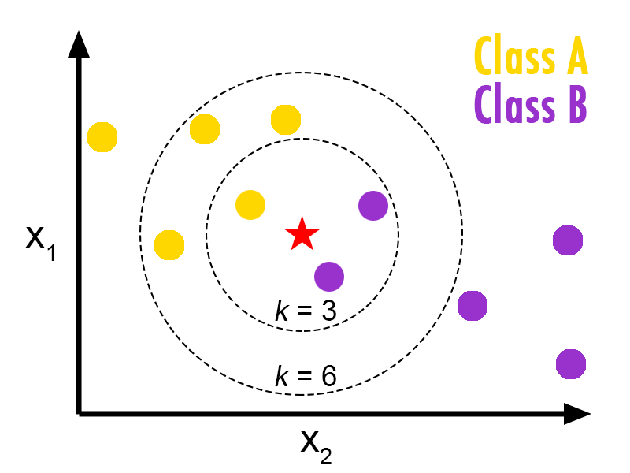
Introductie
Wat is k nearest neighbours (kNN)?
Dataset?
Classificaties?

Slide 3
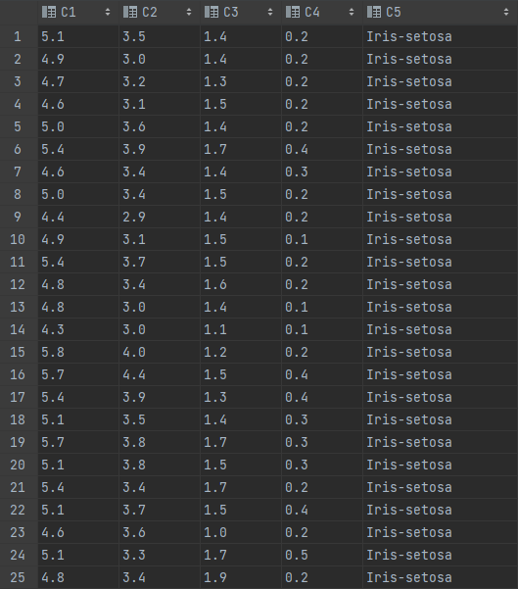
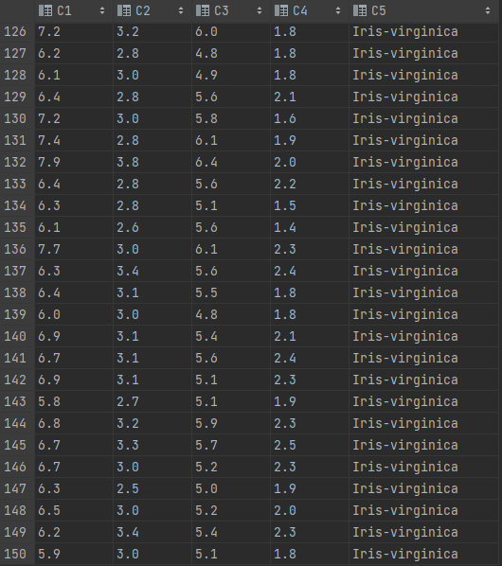
Algoritme
Werking
Doel/resultaat
Tests (?)
Accuracy (?)
BV.

Slide 4

Risico's
Wat ging fout?
Wat is niet af?
Problemen tegen gekomen?
Code uitbreidbaar?

Slide 5
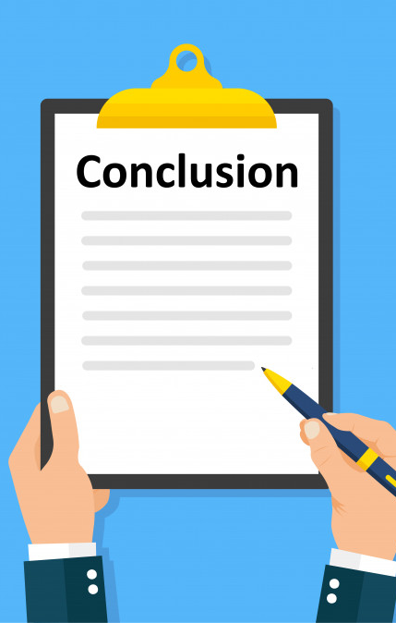
Slot
Conclusie
Vragen/Opmerkingen

